Slide 1
Portfolio
장정윤

Slide 2
목차
기존 사이트 분석(색 강조) 및 기획 의도
설계 / 주요 구현 항목 / 제작 기법
사이트 구현 – 메인페이지/서브페이지
개선사항/향후 목표

Slide 3
아모르
https://amourliquide.com/en/

Slide 4
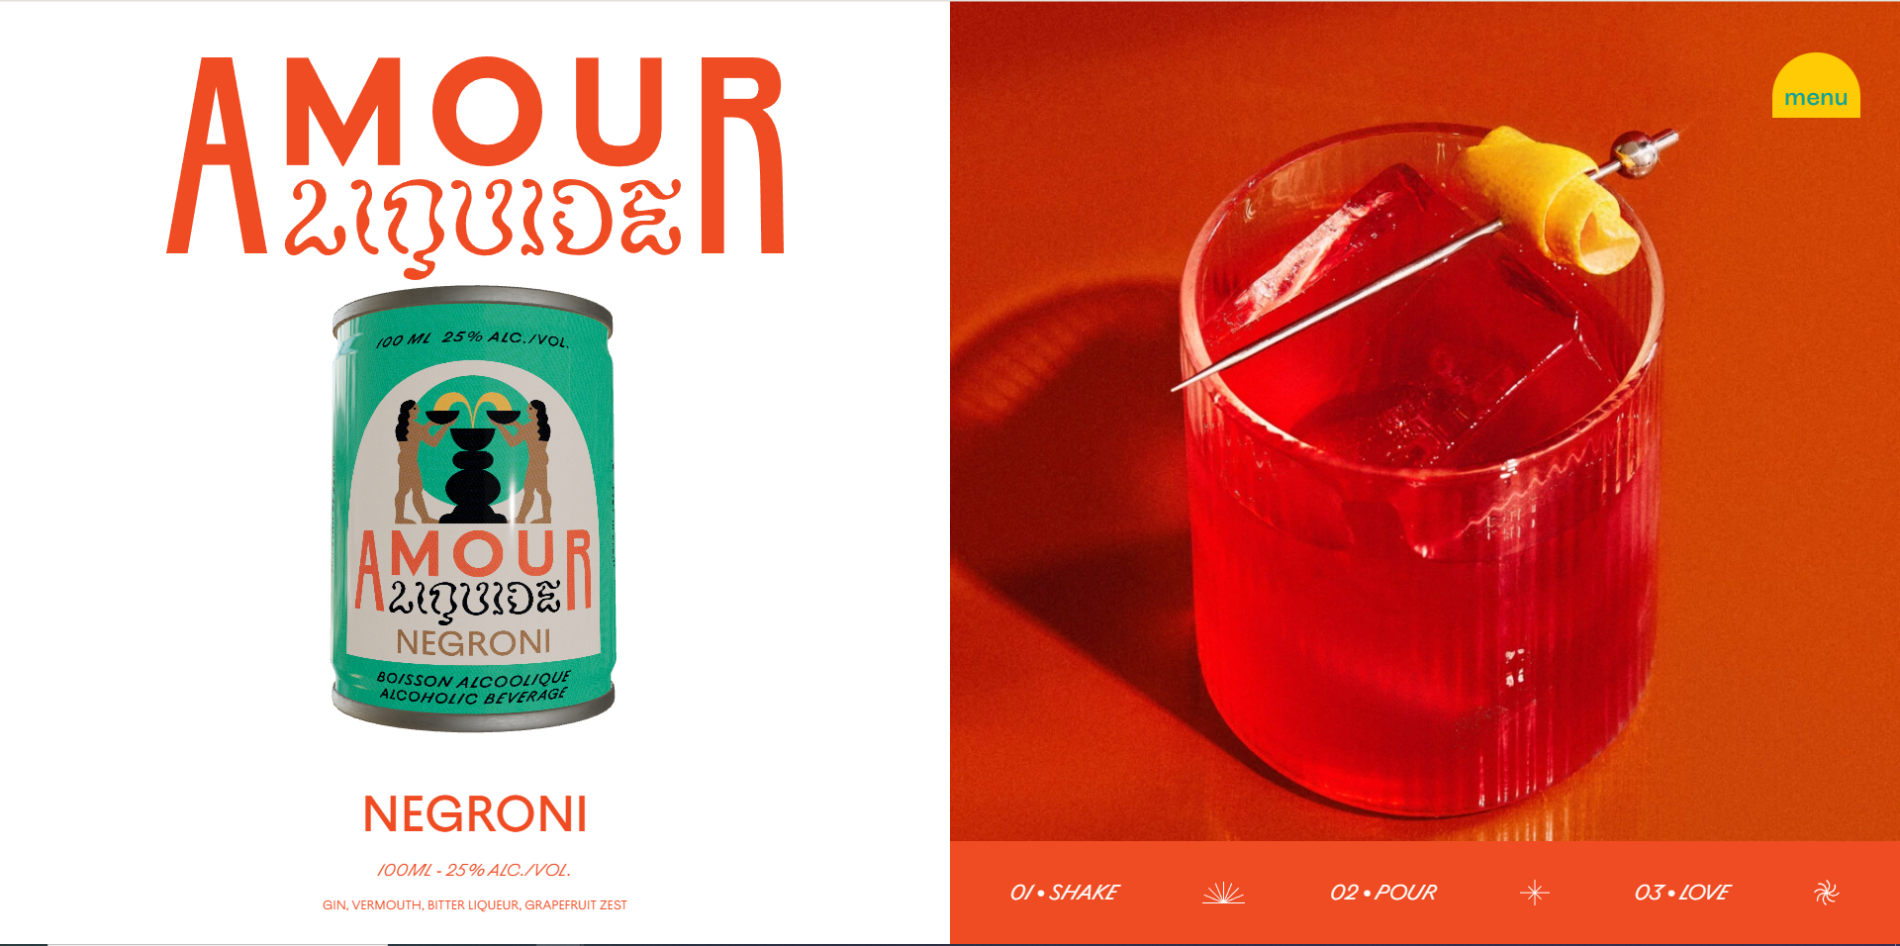

Slide 5
효과1
스크롤에 따른 변화

Slide 6
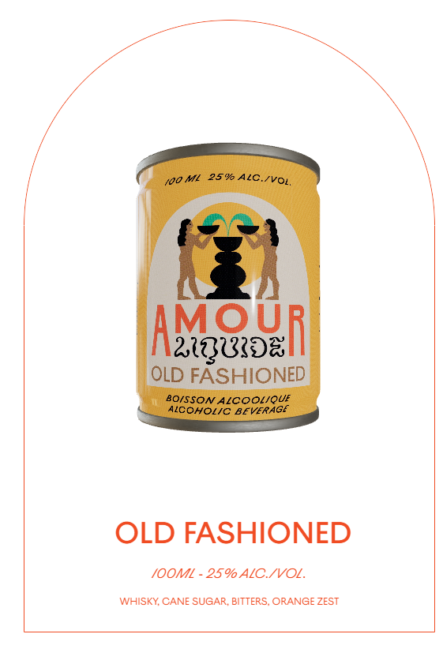
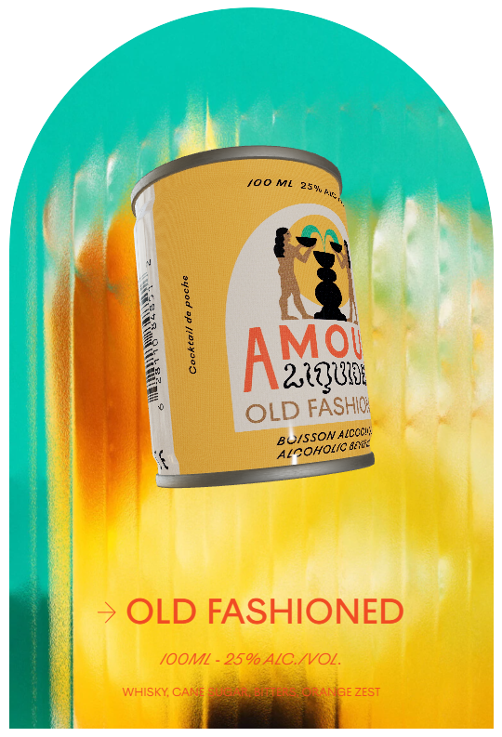
효과2
마우스에 따른 변화

Slide 7
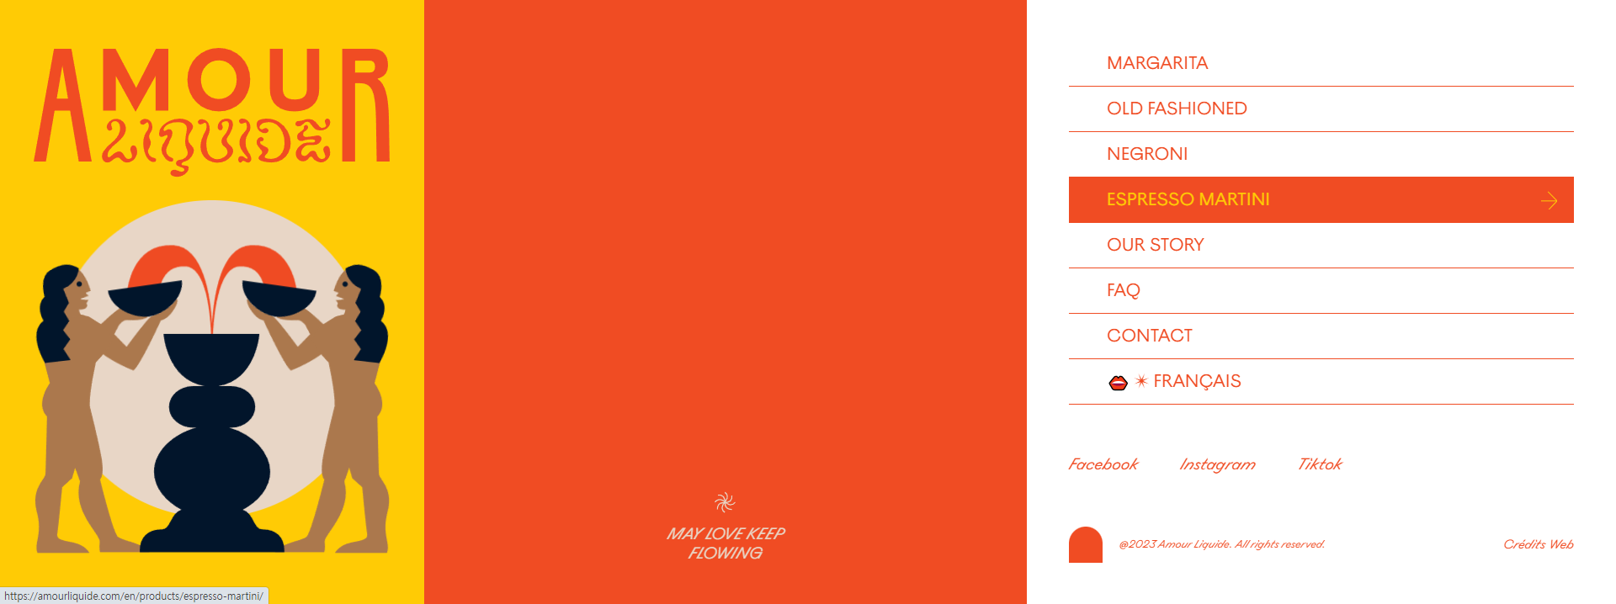
효과3

Slide 8
감사합니다

